Slide 1
문자열의 비밀

Slide 2
문자열!
문자열 또한 순서가있다 !!!
index 개념이 존재한다!!
a = ‘hello world’
a[0] = ?
a[2] = ?
for i in a:
print(i)
for 문에 활용가능하다!!

Slide 3
문자열!
마이너스 Index ??
0 1 2
a = [1, 2, 3]
-3 -2 -1
a[-1] = a[2] = 3
a[-3] = a[0] = 1
마이너스를 보면 len(a) 를 더하면 안헷갈림

Slide 4
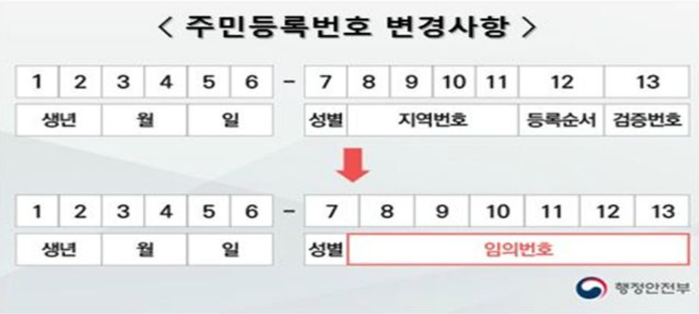
순서있는 자료형 지정
슬라이싱
특정 패턴이 있는 자료를 처리할 때, 주로 사용!

Slide 5
순서있는 자료형 지정
슬라이싱
자료 [ start : stop : step ]
start 부터 stop-1 까지 지정
인덱스 있는 자료형은 슬라이싱 모두 가능

Slide 6
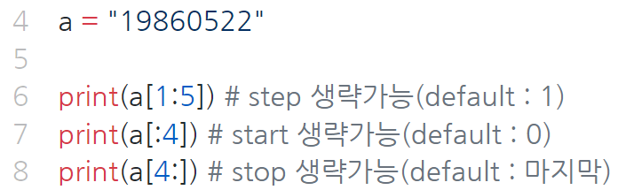
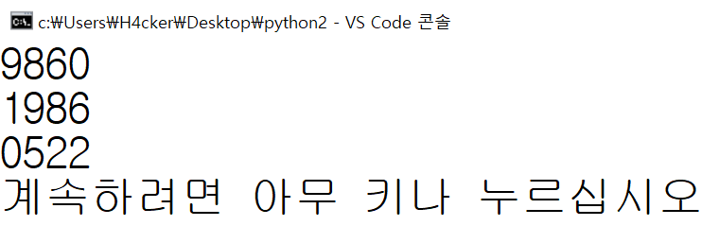
순서있는 자료형 지정

Slide 7
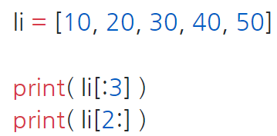
순서있는 자료형 지정
리스트에서도 슬라이싱 가능
(상위 몇개의 자료만 확인할 때 사용)

Slide 8
순서있는 자료형 지정
생년월일을 입력했을 때
연도, 월, 일을 추출하는 프로그램

Slide 9
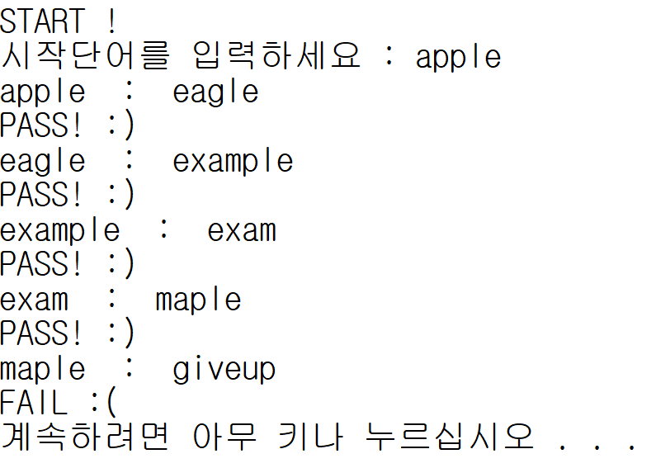
문자열 실습
영단어 끝말잇기

Slide 10
문자열 함수

Slide 11
문자열 자르기
split !!
특정 패턴이 있는 자료를 처리할 때, 주로 사용!
문자열.split(문자)
문자열을 특정문자를 기준으로 자른다! 반환 : 리스트!!

Slide 12
문자열 replace
문자열.replace(A,B)
문자열 안의 A 를 B 로 바꿔서 문자열 반환!
a = ‘hello’.replace(’l’,’p’)

Slide 13
문자열 count
문자열.count(A)
문자열 안의 A 의 개수를 반환!
a = ‘hello’.count(’l’)

Slide 14
문자열 strip
문자열.strip()
문자열의 양쪽 공백 제거
a = ‘ hello ’.strip()

Slide 15
문자열 대문자 전환, 소문자 전환
문자열.upper()
모든 글자 대문자로
a = ‘ hello ’.upper()
문자열.lower()
모든 글자 소문자로
a = ‘ HeLLo ’.lower()

Slide 16
문자열 대문자 전환, 소문자 전환
문자열 대소비교
유니코드 체제로 생각하면 된다!
ord( 문자 )
유니코드
문자
chr( 유니코드 )

Slide 17
문자열 formatting

Slide 18
문자열 포맷팅
“ “.format(자료)
변수를 문자열에 나타낼 때, 주로 사용!
문자열 안에 빈칸을 뚫어주고, 괄호안에 빈칸에 들어갈 값을 넣어줌!!
a = ‘hello {}’.format(’world’)
a = ‘hello {1}’.format(’!’, ’!!’)

Slide 19
문자열 포맷팅
f“ {변수나 자료} “
a = f”hello {’world’}”
a = f”{i}x{j}={i*j}”

Slide 20
문자열 포맷팅
변환명세 표기법
정수형자료가 들어갈 곳은 %d
문자열자료가 들어갈 곳은 %s
실수형자료가 들어갈 곳은 %f
a = ‘%d %s’ % (1,’a’)

